Slide 1
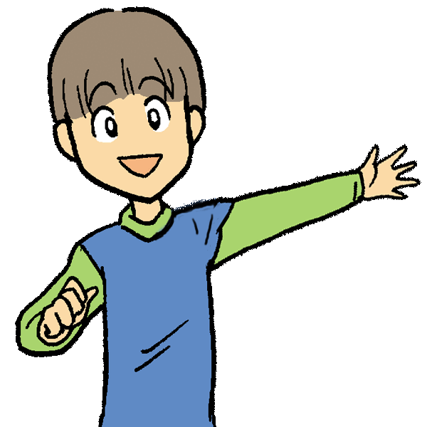
ないかけんしん
よくきいてしっかりうけよう。

Slide 2
なぜうけるの？
１，たいいくやプールをしていいか❣
２，せぼねがまがるびょうきはないか❣
３，ひふのびょうきはないか❣
４，のどにびょうきがないか❣
５，けつえきのびょうきはないか❣

Slide 3
ちょうしんきをあてるよ❣
＊ちいさなおとをききわけるよ。
＊しずかにしていないと
きこえないね。

Slide 4
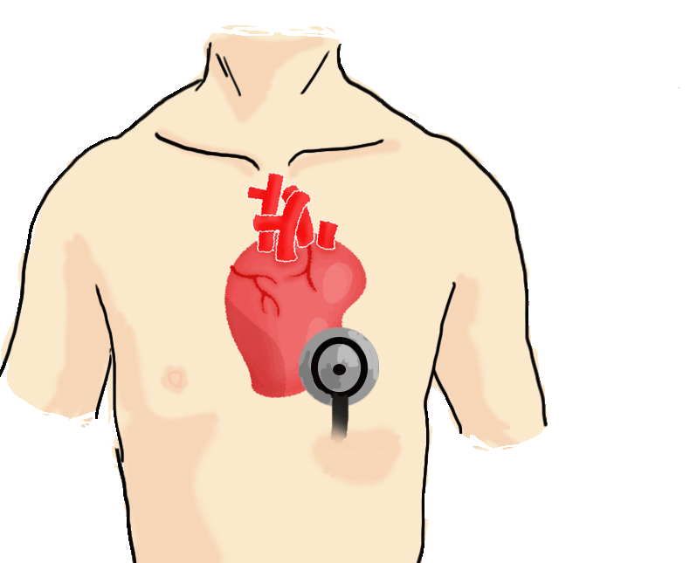
しんぞうのおとの
ちがいをかくにんするよ。

Slide 5
ちょうしんきできくよ❣
＊おおきくすってね。
＊おおきくはいてね。
＊しずかでないと
きこえないね

Slide 6
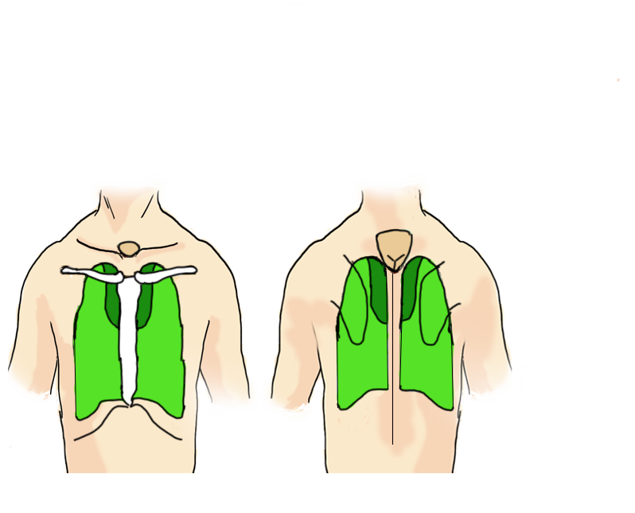
むねのおと
せなかのおと
をきくよ。

Slide 7
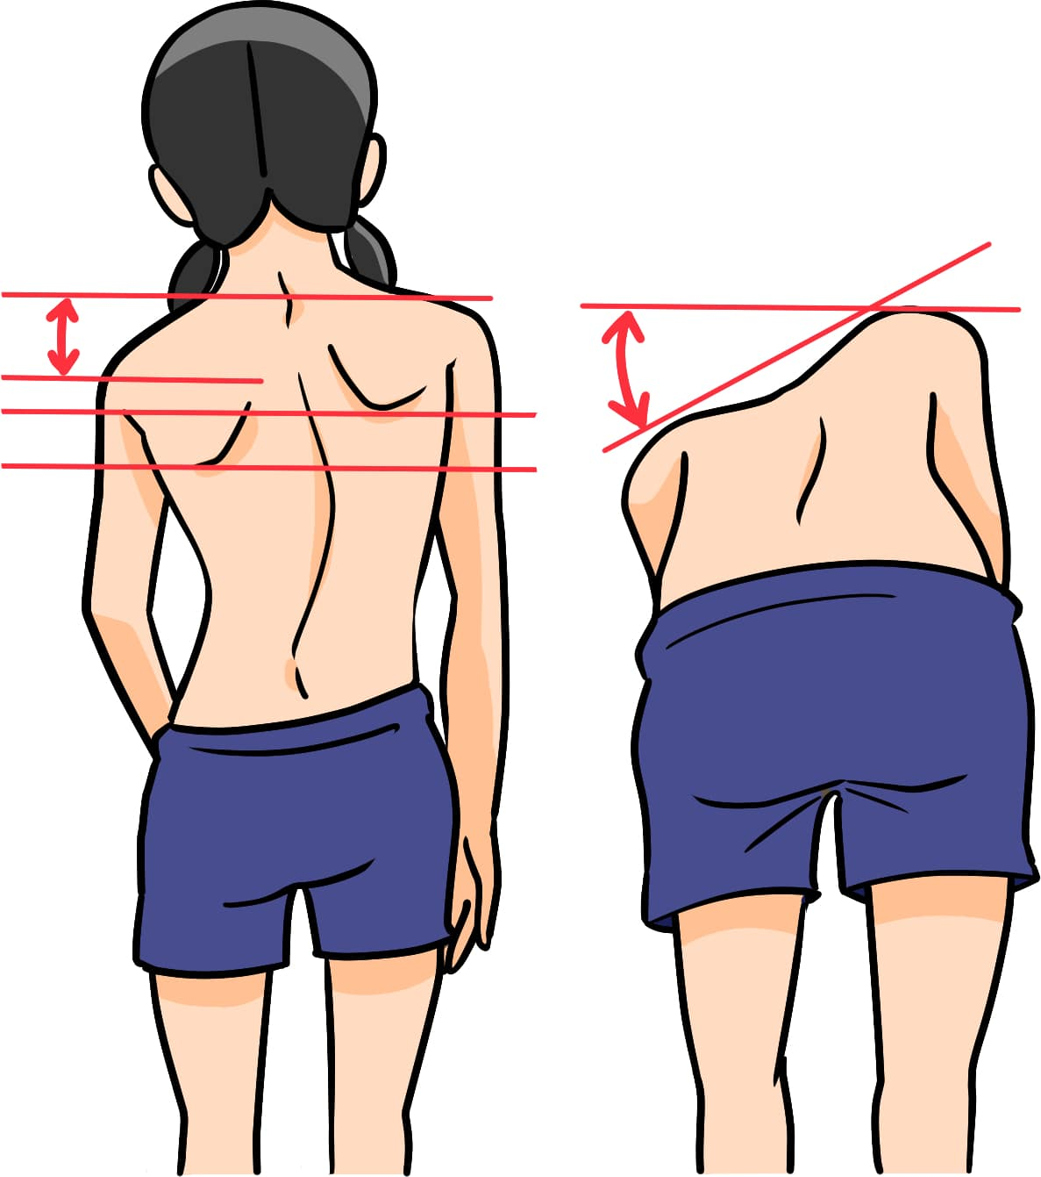
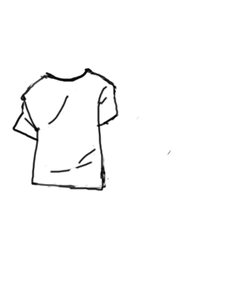
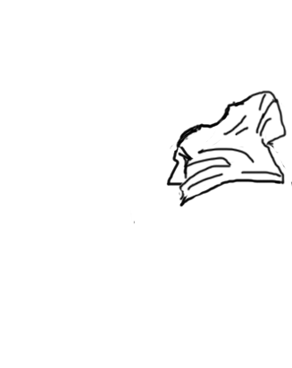
せぼねがまがるびょうきはないかな❣
＊シャツをきてるとみえないね❣

Slide 8
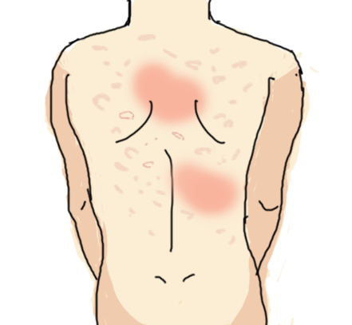
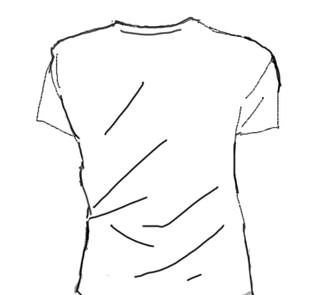
ひふのびょうきはないかな❣
＊シャツをきてるとわからないね❣

Slide 9
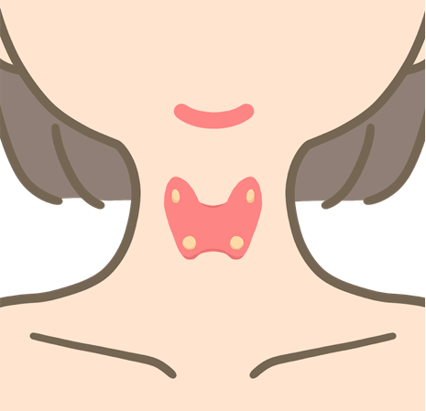
のどのびょうきをみつけるよ❣

Slide 10
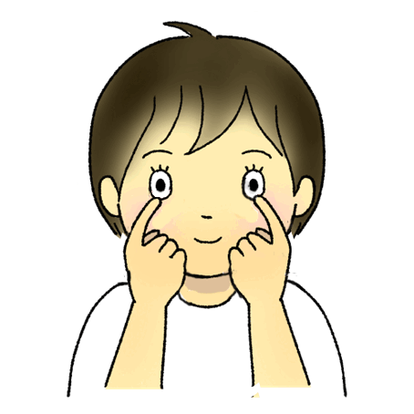
けつえきのびょうきはないかな❣

Slide 11
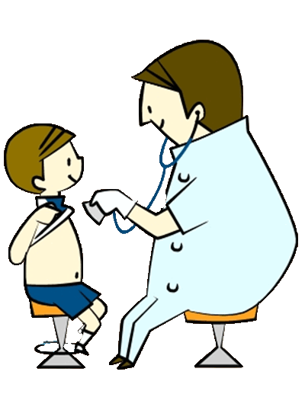
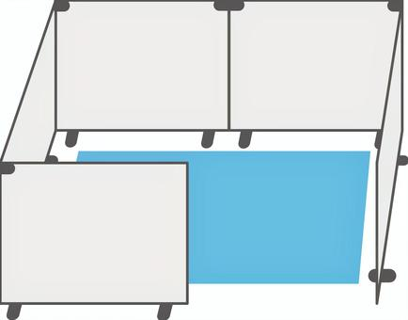
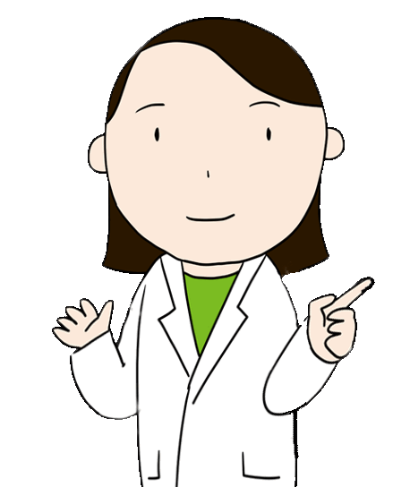
しんさつは一人ずつ❣
ルールがあるよ
まもってね❣

Slide 12
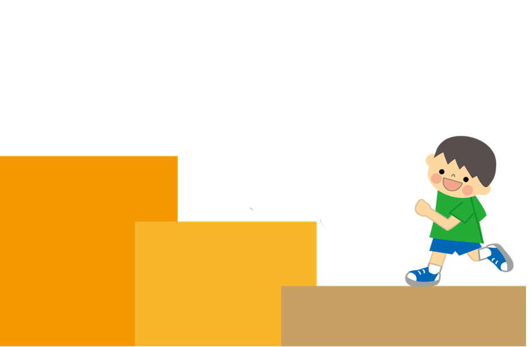
みんなできたね❣
おてがみをもらったら
びょういんにいってね！

